Slide 1
To 高中三年
最新版高中化学常见仪器使用大全

Slide 2
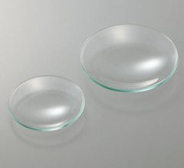
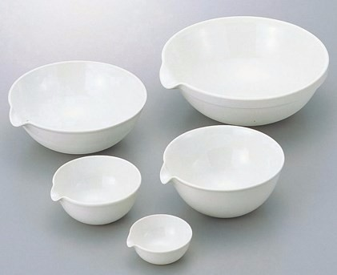
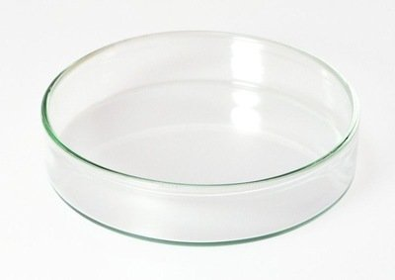
常见仪器名称与用途及注意事项
仪器名称 | 实物图片 | 用途 | 注意事项
表面皿
蒸发皿
培养皿
①称量时用于盛装少量NaOH的这类有腐蚀性药品；
②放置PH试纸、石蕊试纸等
不可加热
蒸发滤液，结晶获得滤液中的溶质
可直接加热，无需垫石棉网
（仪器由耐热陶瓷制得）
与表面皿类似，实验时用于盛放较多量固体或液体
不可加热
（原则上不属于化学仪器，是生物学科的仪器）

Slide 3
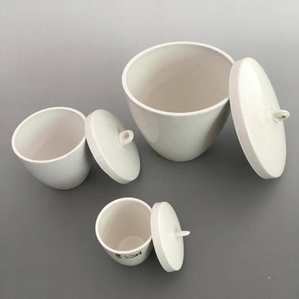
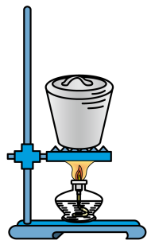
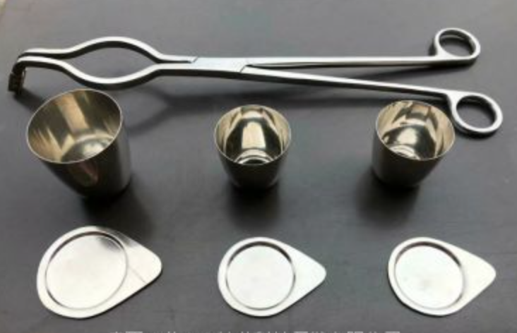
常见仪器名称与用途及注意事项
仪器名称 | 实物图片 | 用途 | 注意事项
坩埚 （最常见是瓷坩埚、还有石英坩埚、石墨坩埚、铁坩埚、镍坩埚）
用于灼烧固体物质
（自身体积较小）
①可直接加热，无需垫石棉网
（仪器由耐热陶瓷制得）
②书写勿出错别字
③所选坩埚必须与被灼烧物不发生化变
【2024 甘肃真题】
此处使用石棉网，错误！
铂坩埚与坩埚钳

Slide 4
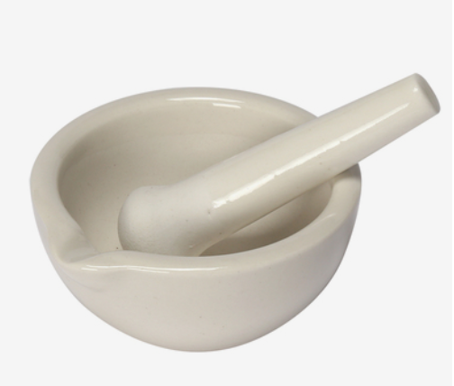
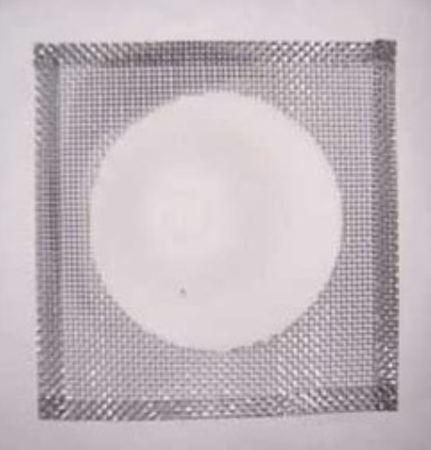
常见仪器名称与用途及注意事项
仪器名称 | 实物图片 | 用途 | 注意事项
研钵 和 （研杵）
石棉网 or 陶土网
把固体研碎或使固体混合均匀。
(有瓷制、玻璃制、玛瑙或氧化铝制的研钵)
①研钵内盛放固体的量不得超过其容积的1/3
②研磨时研杵应保持垂直，大块固体只能先压碎再研磨，不能用研杵直接捣碎，以免溅出。
可直接接触热源，使热量均匀分布，防止容器因局部过热而损坏。（由两片铁丝网夹着一种中间层材料制成）
石棉网中含有石棉纤维，长期接触可能对人体健康产生危害，陶土网则没有这样的安全隐患。

Slide 5
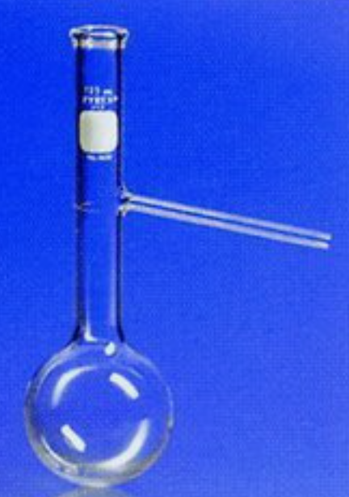
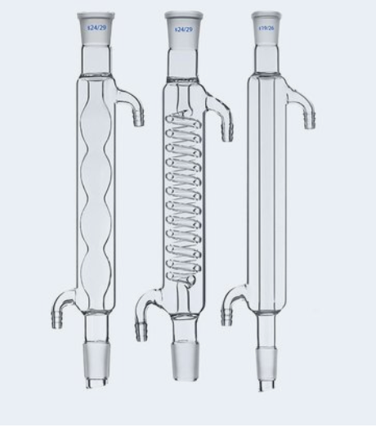
常见仪器名称与用途及注意事项
仪器名称 | 实物图片 | 用途 | 注意事项
蒸馏烧瓶
冷凝管 三姐妹 直形冷凝管 球形冷凝管 蛇形冷凝管
用于混合物分离或提纯之蒸馏操作，其侧支与
冷凝管用单孔胶塞相连
①不可直接加热，需垫石棉网
②温度计位置在其侧支处
①“直冷”用于蒸馏，与蒸馏烧瓶相连
②“球冷”、“蛇冷”常用于易挥发类有机物的冷凝回收（冷凝面积大，
效果好，但不易清洗）
①冷凝水下进上出
②“直冷”常用于小角度倾斜，“球冷”常竖直或大角度倾斜用，否则内部会聚积液体

Slide 6
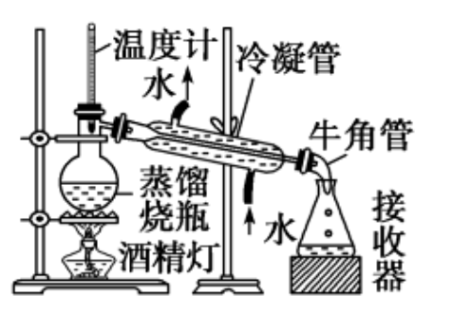
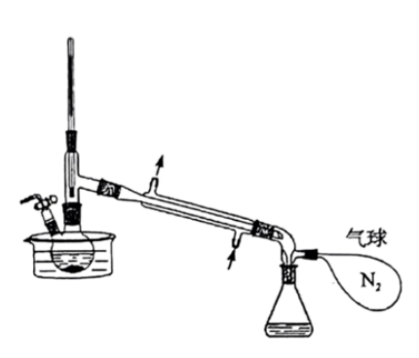
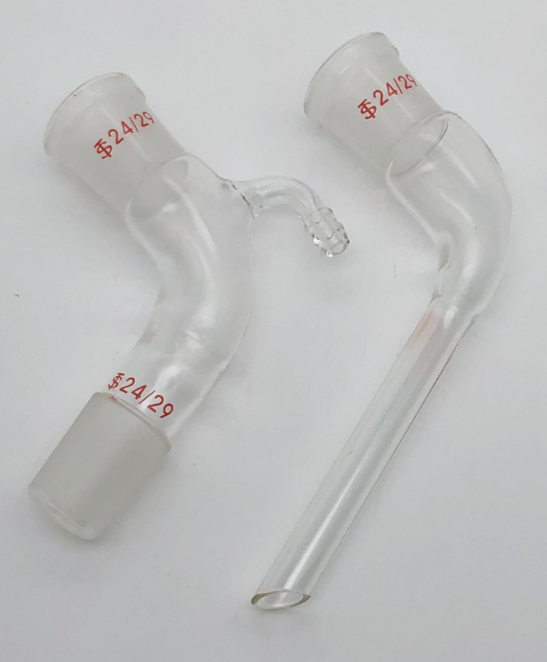
常见仪器名称与用途及注意事项
仪器名称 | 图片 | 用途 | 注意事项
牛角管
连接冷凝管与接收器之间的玻璃弯管
接收器敞口时，牛角管无侧支口，接收器封闭时，牛角管有侧支口

Slide 7
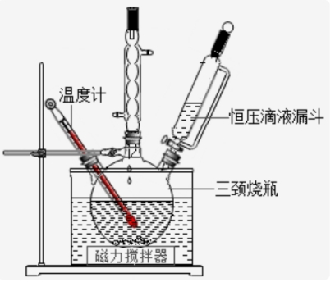
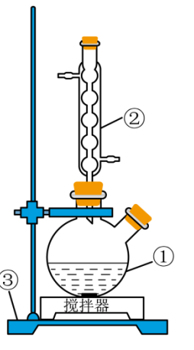
常见仪器名称与用途及注意事项
仪器名称 | 图片 | 用途 | 注意事项
恒压滴液 漏斗 （分液漏斗升级版） 三颈烧瓶
双颈烧瓶
恒压滴液漏斗：平衡气压，使液体顺利滴下。
三颈烧瓶：
盛放较多反应物，各瓶颈口可分别连接不同仪器，方便操作
①“恒漏”使用前先检漏
②三颈烧瓶不可直接加热，需垫石棉网或水浴加热
同三颈烧瓶
同三颈烧瓶

Slide 8
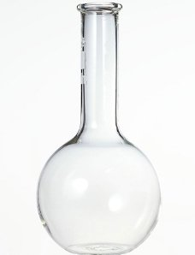
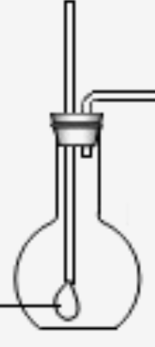
常见仪器名称与用途及注意事项
仪器名称 | 图片 | 用途 | 注意事项
圆底烧瓶
平底烧瓶
用于连接气体发生装置或盛装较多量液体或气体
不可直接加热，需垫石棉网或水浴加热
与圆底烧瓶类似
与圆底烧瓶相同

Slide 9
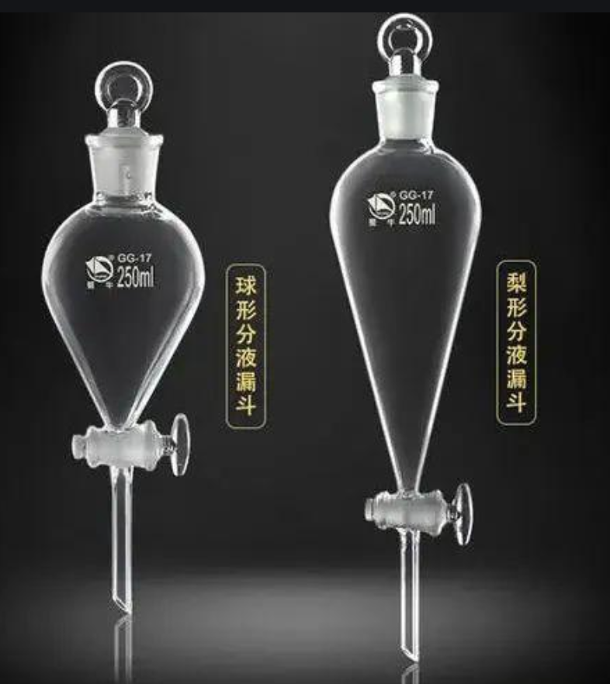
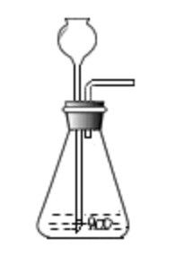
常见仪器名称与用途及注意事项
仪器名称 | 图片 | 用途 | 注意事项
球形 分液漏斗 梨形 分液漏斗
长颈漏斗 锥形瓶
①使用前先检漏
②萃取倒立振荡时一手在上，一手在下，并需开上盖放气
③分液时先下后上，下口下出，上口上出
①“球漏”用于连接气体发生装置
②“梨漏”用于萃取、分液
“长漏”用于连接气体发生装置
①长颈漏斗末端必须伸到液面下
②勿错写成“长径”
（高中考察较少）

Slide 10
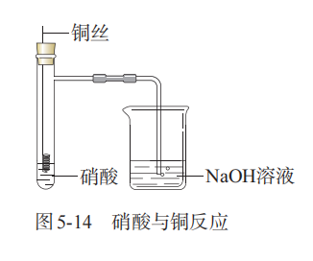
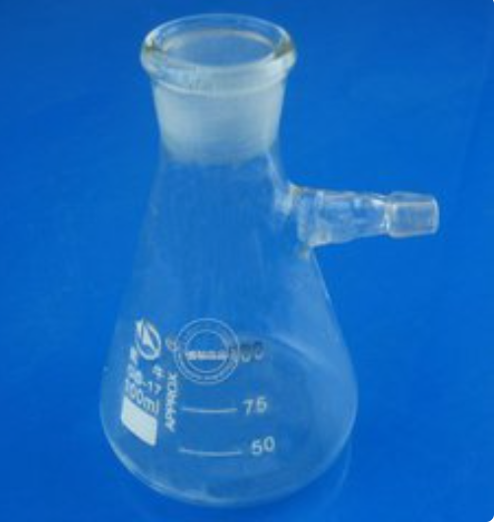
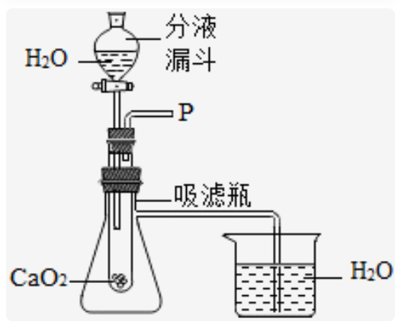
常见仪器名称与用途及注意事项
仪器名称 | 图片 | 用途 | 注意事项
具支试管
吸滤瓶
替代有单孔塞的试管，用于气体的制取和导出
使用前检查是否有破损
《必修二》课本
类似有一个分支的锥形瓶，可以做为少量气体的制取发生器。且能利用真空泵等仪器改变内部的压强而可进行真空反应

Slide 11
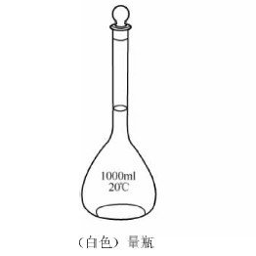
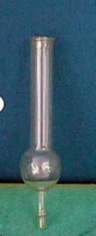
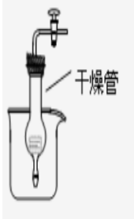
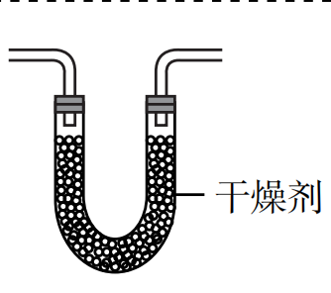
常见仪器名称与用途及注意事项
仪器名称 | 图片 | 用途 | 注意事项
容量瓶
球形干燥管 U型干燥管
用于精确配制一定物质的量浓度的溶液
①使用前先检漏使用
②配制的溶液体积必须符合其规格
③清洗后内部有水，不影响配制结果
④不能用于长期存放试剂、勿错写成“溶量瓶”
用于盛放固体类干燥剂，球形干燥管所盛装量少，U型干燥管量多
①不用于盛放液体类干燥剂
②“球干”也可用于组装防倒吸装置

Slide 12
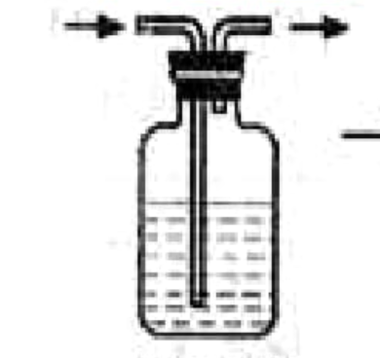
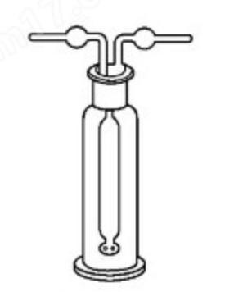
常见仪器名称与用途及注意事项
仪器名称 | 图片 | 用途 | 注意事项
洗气瓶 |  |  | 长管进气，短管出气，内部液体半满
孟氏洗瓶 （传统洗气瓶升级版）
用于气体除杂、净化
常在化学实验连环流程中出现
与传统洗气瓶类似
长管下端有孔，使气体逸出
两侧小球起缓冲作用

Slide 13
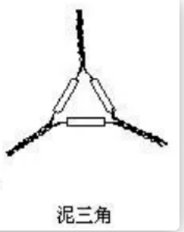
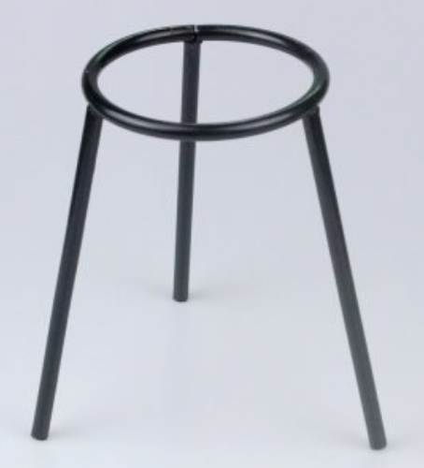
常见仪器名称与用途及注意事项
仪器名称 | 图片 | 用途 | 注意事项
泥三角
三脚架
加热时支撑坩埚，（与三脚架一起使用）
由三个耐高温瓷管和铁丝制成。
加热支撑物，（是铁架台的减缩版，与泥三角一起使用）
勿错写成“三角架”

Slide 14
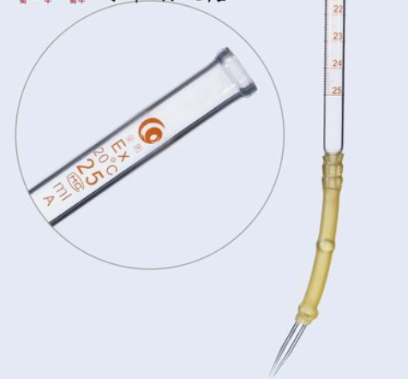
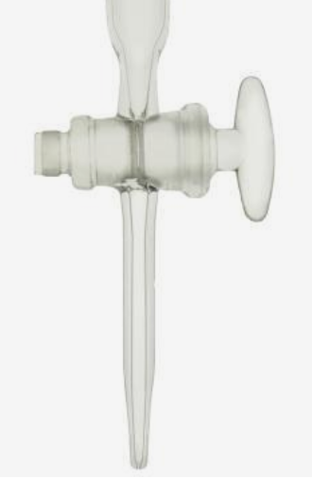
常见仪器名称与用途及注意事项
仪器名称 | 图片 | 用途 | “两管”注意事项
碱式 滴定管
酸式 滴定管
滴定时用于准确量取液体体积，盛放碱或碱性（无氧化性）溶液
①使用前要检漏、水洗、润洗2~3次（需要时涂凡士林）
②润洗后的残液先少部分从出口放出，后大部分从上口倒出以做到“全润”
③装液缓慢以免产生气泡，（排泡操作暂略）
④读数时单手持滴定管上端并保持其自然垂直，读数到0.01ml
⑤滴定时“酸管”内握法、
“碱管”挤压法
①滴定时盛放酸或酸性溶液
②盛装有强氧化性的溶液，如：KMnO₄溶液

Slide 15
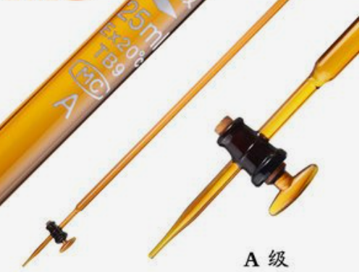
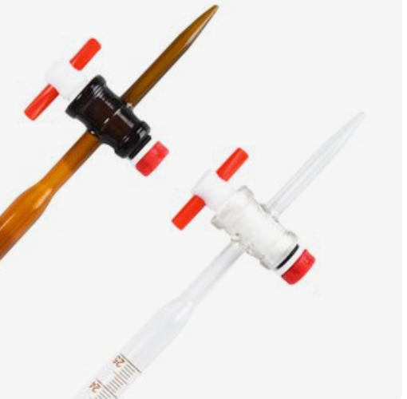
常见仪器名称与用途及注意事项
仪器名称 | 图片 | 用途 | 注意事项
棕色 滴定管
聚四氟乙烯滴定管
用于专门盛装KMnO₄溶液、AgNO₃溶液之类见光易分解的物质
“棕管”盛放KMnO₄溶液读数时以凹液面上缘为准，因KMnO₄溶液本身颜色较深，在“棕管”内的凹液面最低处不易识别，上缘更易准确观察到液体体积。
活塞由聚四氟乙烯制成，是一种通用型滴定管。可盛放酸性、碱性、氧化性、还原性溶液

Slide 16
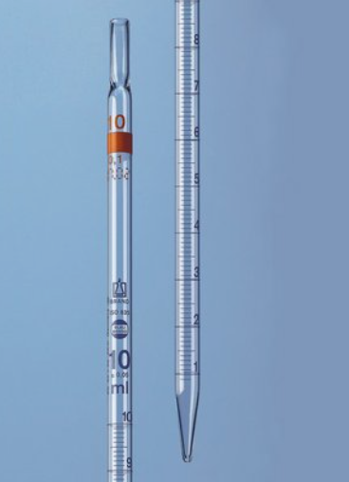
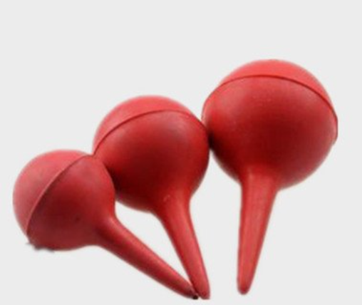
常见仪器名称与用途及注意事项
仪器名称 | 图片 | 用途 | 注意事项
移液管
洗耳球
用于准确量取一定体积的待测液，与洗耳球一起使用。
这些是比较老式的仪器，现在有移液枪或电动助吸器，这里只是介绍了解一下
与移液管一起使用，用于准确量取一定体积的待测液。

Slide 17
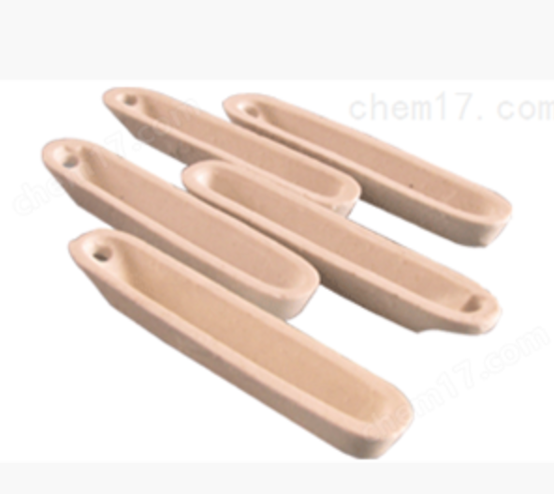
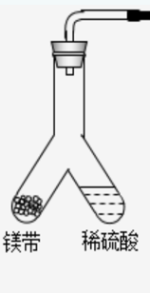
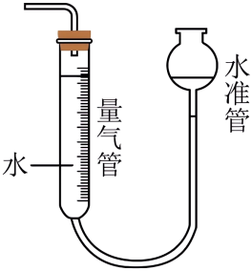
常见仪器名称与用途及注意事项
仪器名称 | 图片 | 用途 | 注意事项
瓷舟 （燃烧舟、 燃烧船）
Y型管 量气管 水准管
耐热温度可达1000℃以上，可加热液体
常与管式炉一起使用
与坩埚功能类似
①使用前验密②读数时必须确保水准管与量气管的液面相平（因为产气后使水准管液面高于量气管，高的液面会对气体产生压力而使读数偏小）
③如反应放热，需冷至室温时再读数④如该气体溶于水或与水反应可在量气管上方加植物油
用于测量反应产生气体的体积。
量气管与水准管之间的橡胶管可
自由弯曲移动。

Slide 18
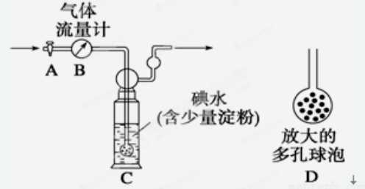
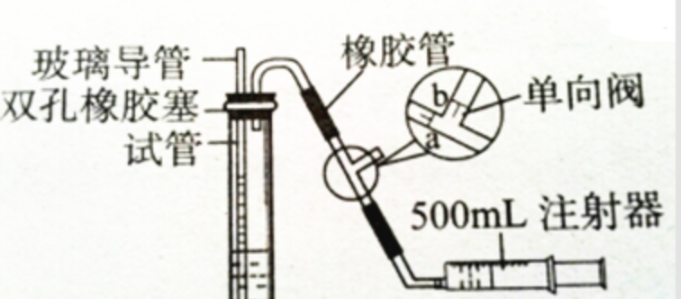
常见仪器名称与用途及注意事项
仪器名称 | 图片 | 用途 | 注意事项
多孔球泡
单向阀 （T形阀） |  | 液体或气体单向流动而不发生回流的阀门
增大气体接触面积，使C中反应更加反应充分
（类似淋浴时的花洒）
明确其使用原理即可
明确其使用原理即可

Slide 19
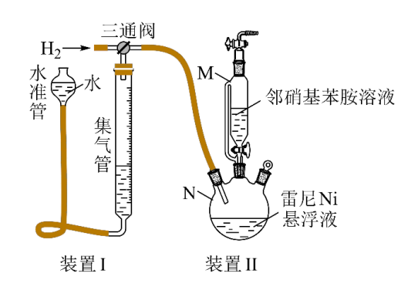
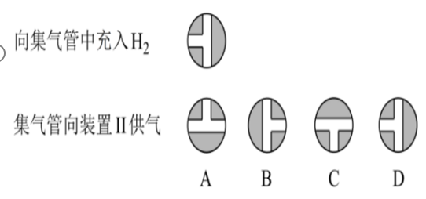
常见仪器名称与用途及注意事项
仪器名称 | 图片 | 用途 | 典型题目
三通阀 |  | 控制液体或气体流动方向
【23湖南T15节选】
（4）向集气管中充入H₂时，三通阀的孔路位置如下图所示：发生氢化反应时，集气管向装置Ⅱ供气，此时孔路位置需调节为
_____；
B

